Slide 1
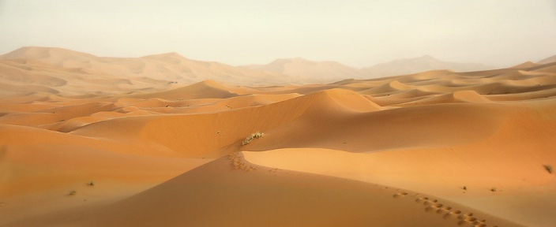
Dove vivono…
Docente:De Stefano Regina
Sez.A Infanzia Capoluogo
Alunni 4 anni
Campi d’esperienza: Immagini,suoni e colori-La conoscenza del mondo.
Saper riconoscere e scoprire il mondo animale e il loro ambiente.

Slide 2
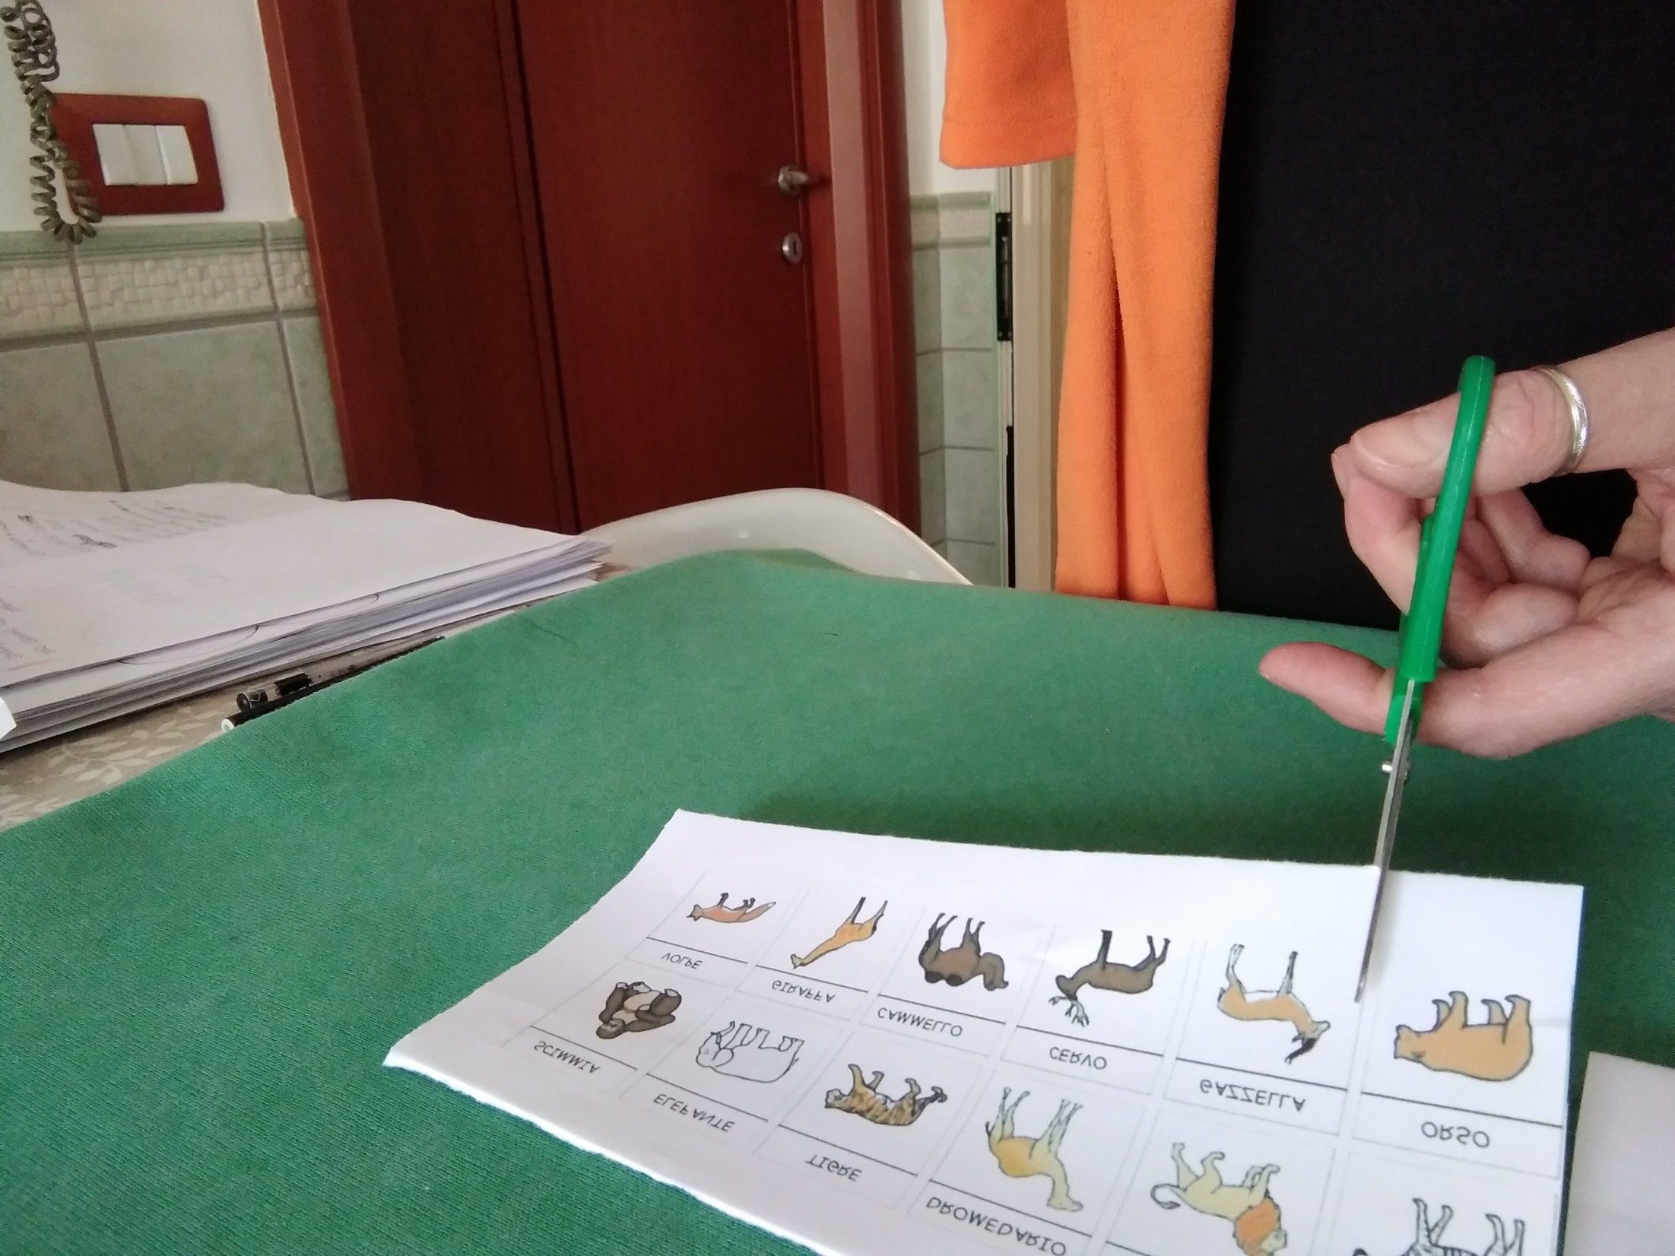
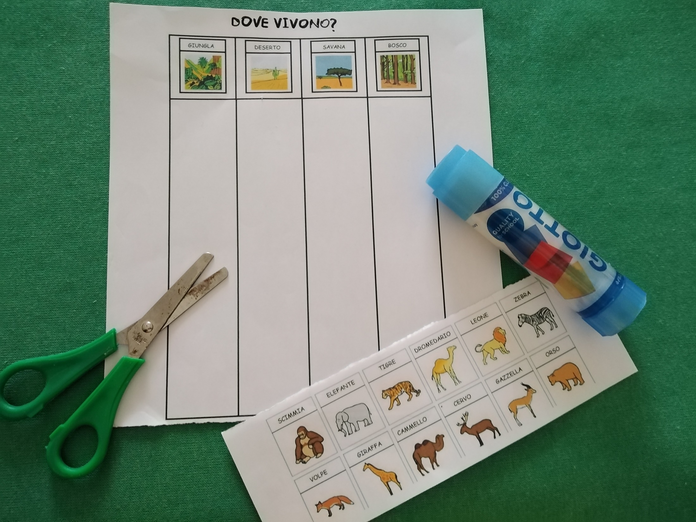

Slide 3
